Slide 1
Почвы России

Slide 2
Почва – это единство минералов, растений, животных, климата.
В.В. Докучаев
Как будет проходить процесс образования почвы, если исключить один из названных В.В. Докучаевым факторов?

Slide 3
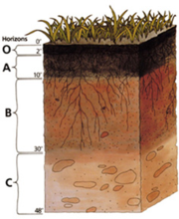
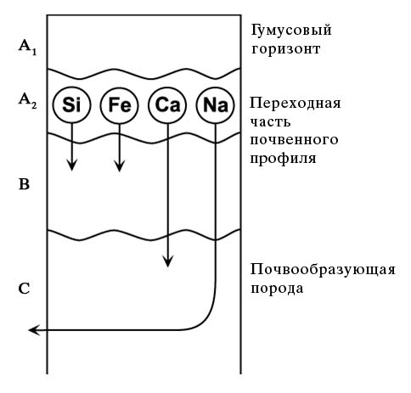
Строение почв.
Горизонт вмывани
Между горизонтами происходит непрерывный обмен веществами путем циркуляции почвеннго раствораю

Slide 4
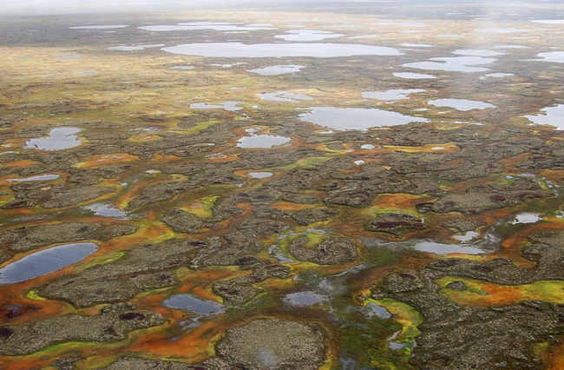
ТУНДРА

Slide 5
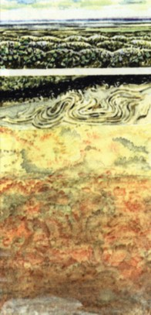
Тундровые глеевые почвы
На Крайнем Севере почва почти весь год находится в мерзлом состоянии. На короткое время верхний горизонт оттаивает всего на несколько десятков сантиметров.
В теплый сезон оттаивает небольшой верхний слой. Из-за переувлажнения почвы и недостатка кислорода мало растений, а значит мало перегноя.
Содержание гумуса 2-3%;
Под А 1 находится А 2 - голубоватый слой (глей).

Slide 6
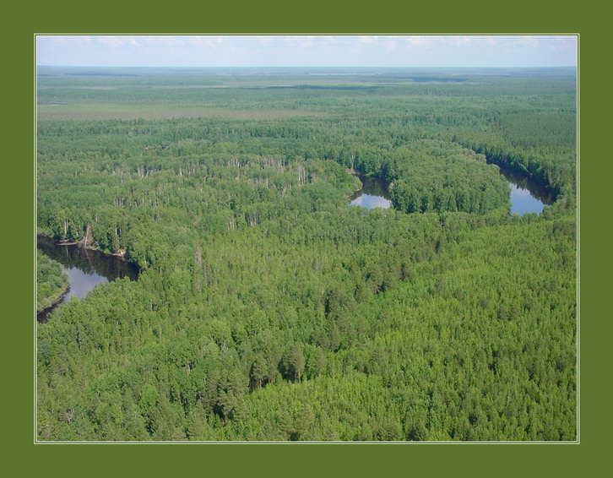
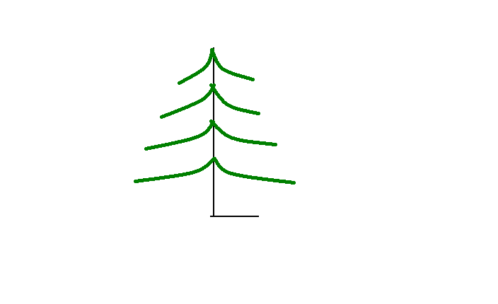
ТАЙГА

Slide 7
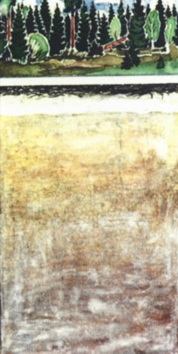
Подзолистые почвы
Типичные подзолистые почвы формируются в тайге под хвойными лесами с мохово-кустарничковым растительным покровом.
Подзолистые почвы обеднены питательными веществами, вследствие чего обладают низким естественным плодородием (гумуса 1- 4%).

Slide 8
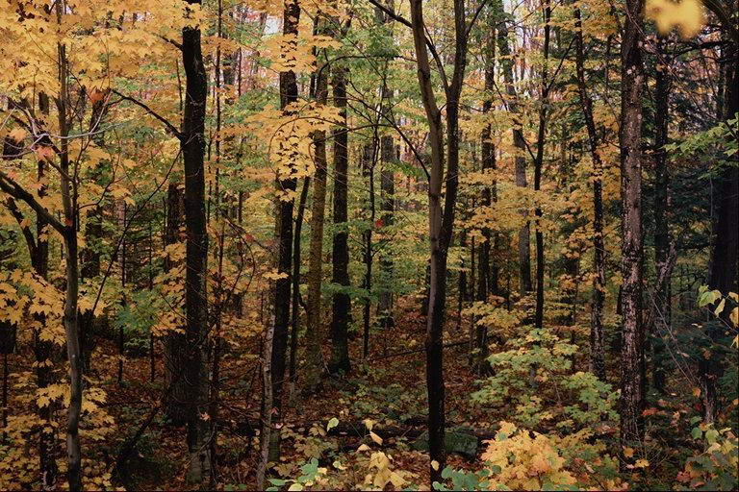
СМЕШАННЫЙ ЛЕС

Slide 9
Серые лесные почвы
Благоприятные климатические условия обуславливают развитие почвенной фауны и микробного населения. В результате их деятельности происходит более энергичное преобразование растительных остатков, чем в дерново-подзолистых почвах.
Содержание гумуса до 9%.

Slide 10
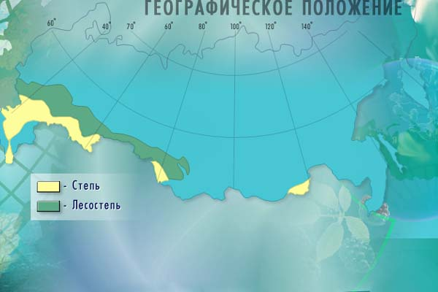
СТЕПЬ

Slide 11
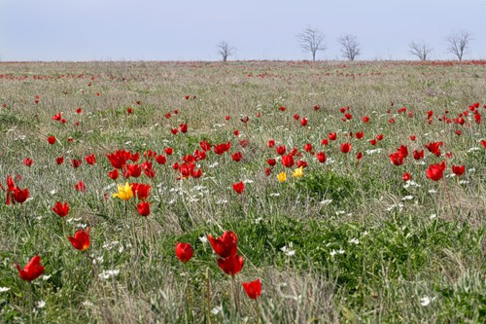
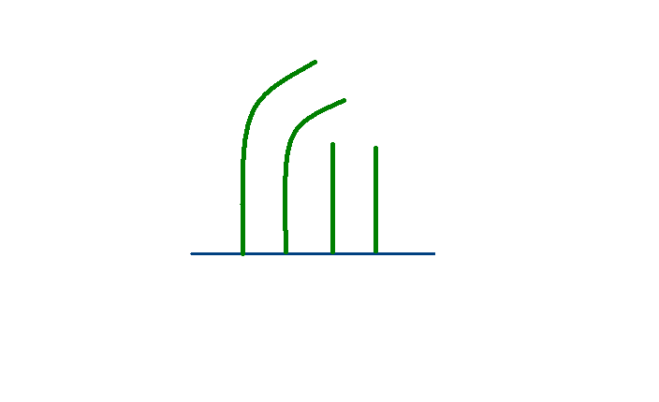
СТЕПЬ

Slide 12
Черноземы
В степи выпадает столько атмосферных осадков, сколько может испариться с поверхности. К = 1
Степные растения дают большое количество органического вещества ежегодно.
Содержание гумуса до 14–16%, а иногда и более. Отличительной чертой черноземов является содержание гумуса во всем почвенном профиле

Slide 13
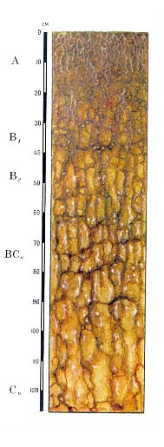
Каштановые почвы
Каштановые почвы распространены в зоне сухих степей
При движении к югу становится все суше и теплее, а растительный покров все более разреженным. В почву попадает меньше растительных остатков . Гумуса накапливается меньше (9 - 10 %).

Slide 14
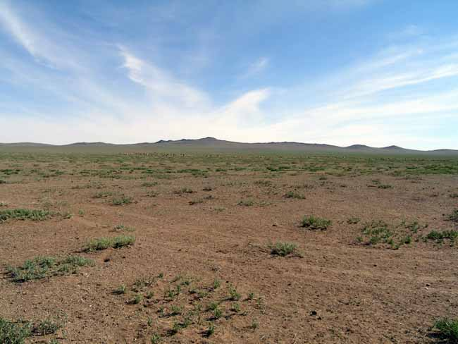
Зона пустынь и полупустынь

Slide 15
Бурые полупустынные почвы
Климат пустынь отличается жарким летом (средняя температура июля 26–30° С) и холодными зимами (средняя температура января изменяется от 0 –16° С на севере зоны до 0 +16° С на юге зоны).
Растительной покров пустынь, в основном, солянково-кустарниковый с эфемеровыми растениями (однолетними травянистыми растениями, все развитие которых проходит в очень короткий срок. Небольшая масса ежегодного опада (10–20 ц/га) и энергичная деятельность микроорганизмов способствуют быстрому разрушению органических остатков
Содержанию гумуса в бурых почвах до 1%.

Slide 16
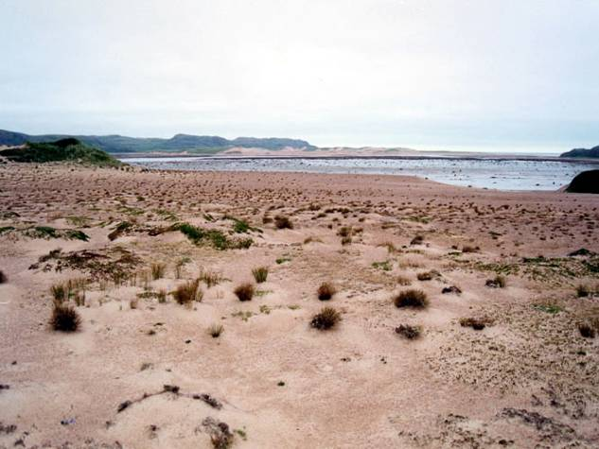
Характерными почвами пустынь являются
Солончаки

Slide 17
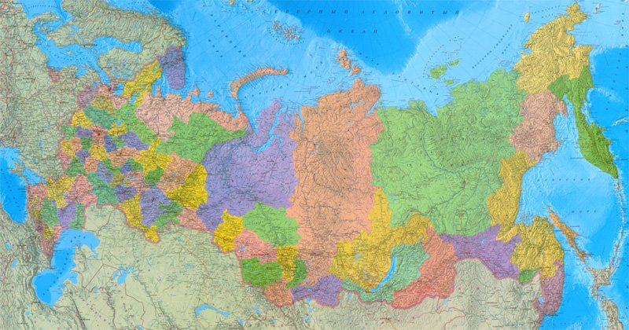
Где, какая почва?
1
5
4
3
6
2

Slide 18
Найдите соответствие
Тундра
Тайга
Смешанный лес
Широколиственный лес
Степь
Полупустыня
подзолистые
чернозёмы
Серые лесные
Тундрово-глеевые
Бурые, серо-бурые
Дерново-подзолистые

Slide 19
Рационально или нерационально???
Внесение в почву органических удобрений.
Уничтожение естественной растительности при распашке и неумеренном выпасе скота.
Внесение в почву минеральных удобрений.
Дождевые и талые воды стекают по поверхности вспаханного поля.
Создание полезащитных лесных полос.
Распашка больших площадей в степных районах Южного Урала, Поволжья.
Орошение почв.
В районах неустойчивого увлажнения проводят снегозадержание.
Выращивание много лет подряд одних и тех же культур.
Восстановление земель нарушенных хозяйственной деятельностью человека.

Slide 20
